Slide 1
Mat á hagkvæmni strandflutninga á Íslandi Samantekt
9. júní 2010
Thomas Möller, formaður starfshóps um mat á hagkvæmni strandflutninga.

Slide 2
Áfangar skýrslunnar
Mat á flutningsmagni.
Skipategundir og flutningsgeta.
Siglingaráætlanir – 3 valkostir.
Mat á rekstrarkostnaði.
Nauðsynlegt meðalflutningsgjald.
Samkeppnishæfni strandsiglinga.
Markaðssetning.
Öryggismál.
Umhverfismál.

Slide 3
Helstu niðurstöður
Nægjanlegt flutningsmagn “þolinmóðrar” vöru virðist vera til staðar.
Talsverður áhugi er fyrir hendi meðal flutningskaupenda.
Hægt er að bjóða flutningsgjöld sem eru samkeppnishæf við landflutninga.
Eitt gámaskip af stærðinni 180-200 TEU (tuttugu feta einingar) getur annast strandflutningana.

Slide 4
Vörur sem henta í strandflutninga.
Byggingarvörur
Timbur, stál, klæðningar, steinull, gluggar, einingar ofl)
Vinnuvélar og tæki
Aðföng til sjávarútvegs
Aðföng til landbúnaðar
Hráefni til iðnaðar
Drykkjarvörur
Innréttingar
Heimilistæki
Frosnar fiskafurðir
Til vinnslu
Fullunnin vara.
Iðnaðarframleiðsla
Aðföng til stóriðjuframkvæmda
Sorp til förgunar
Fóðurvörur
Smurolía
Neytendavörur
Stærri farmar
Lágverðsvara

Slide 5
Helstu niðurstöður (1FEU= 1 fjörutíu feta eining)
Gert ráð fyrir að um 7.200 FEU verði fluttar á ári.
Viðunandi jafnvægi er til/frá ströndinni.
150 FEU tekjugefandi gámar pr. ferð.
Ferðir á ári eru 48.

Slide 6
Helstu niðurstöður
Skoðaðir þrír valkostir siglingaráætlunar.
Hagkvæmast er að sigla milli Reykjavíkur, Ísafjarðar og Akureyrar auk Sauðárkróks og Patreksfj./Bíldudals.
Gert er ráð fyrir að Akureyri sé heimahöfn skipsins þar sem skipið bíður um helgar.

Slide 7
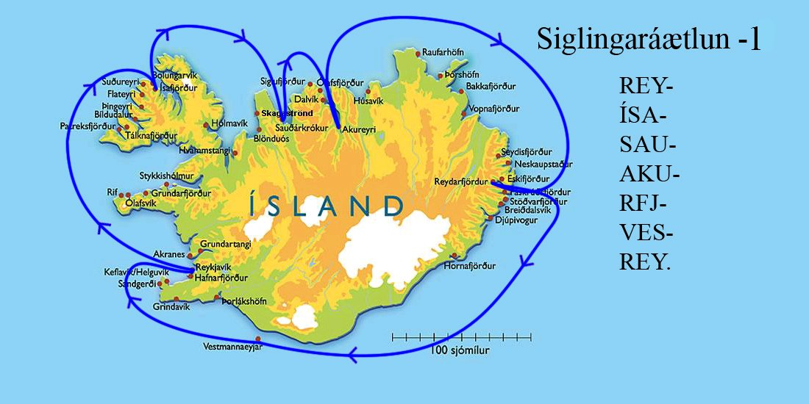
Siglingaráætlun 1

Slide 8
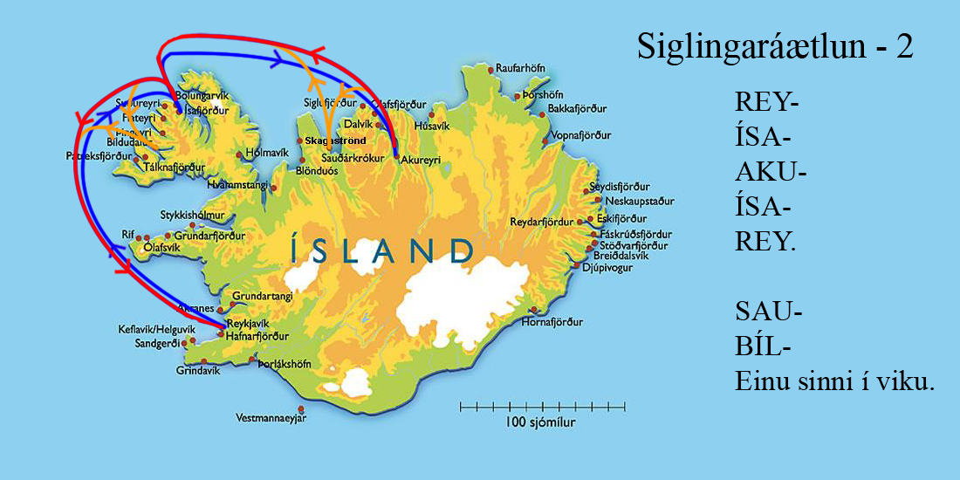
Siglingaráætlun 2

Slide 9
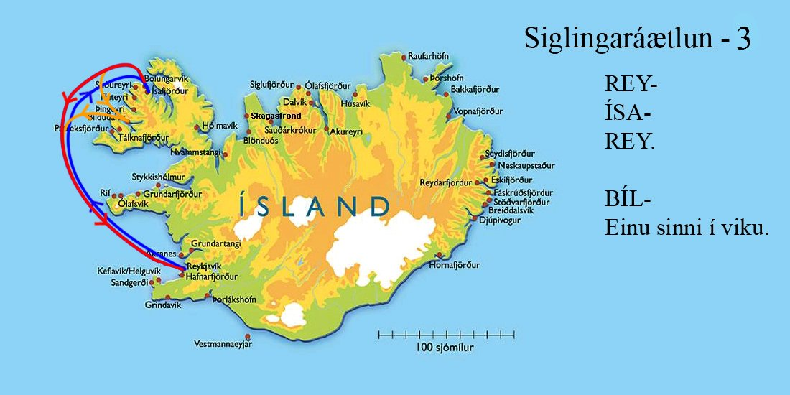
Siglingaráætlun 3

Slide 10
Helstu niðurstöður
Heildarkostnaður skipsins og reksturs tengdum því er áætlaður 884 m.kr. á ári.
Í þessum kostnaði eru 46 mkr hafnargjöld.
Gert er ráð fyrir ISK/EUR 174 og ISK/USD 129.

Slide 11
Rekstrarkostnaður skipsins á ári.

Slide 12
Tekjur og flutningsgjöld
Tekjur þurfa að vera 884 m.kr. á ári.
Tekjukrafa pr. 40 feta einingu er um 123.000 kr.
Vörugjöld pr. 40 pr FEU er um 16.000 kr.
Viðskiptavinur greiðir um 139.000 kr. pr. FEU – höfn í höfn.
Flutningsgjald í landflutningi til Vestfjarða er um 240 þús. og til Akureyrar um 180 þús. pr FEU.

Slide 13
Tekjur hafna.
Tekjur hafna aukast um 161 m. kr. með tilkomu strandsiglinga.
Þar af um 115 m. kr vegna vörugjalda sem flutningskaupendur greiða og um 46 m. kr. vegna hafnargjalda sem skipið greiðir.

Slide 14
Ýmiss atriði
Gera má ráð fyrir að um 8000 ferðir landflutningabíla færist yfir á sjó á ári.
Við það minnkar akstur sem nemur um 3,2 milljónum km á ári.
Ríkissjóður tapar um 100 m. kr. á ári vegna minni tekna af dísilolíu.
Slit á vegum og viðhaldskostnaður vega minnkar líklega um 100-200 m.kr. á ári.
Öryggi almennings á vegum eykst væntanlega vegna minni aksturs stórra bíla á vegum.
Svifryksmengun á vegsvæðum minnkar.

Slide 15
Umhverfis- og atvinnumál
Olíunotkun strandferðaskips er áætluð um 2 millj. lítra á ári.
Olíunotkun flutningabíla minnkar um 1,5 til 2 millj. l á ári.
Strandflutningar fækka störfum við akstur flutningabíla.
Um 14 manns fá störf við strandflutninga.
Störf skapast í höfnum við afgreiðslu skipa og umsjón hafnarmannvirkja.

